Slide 1
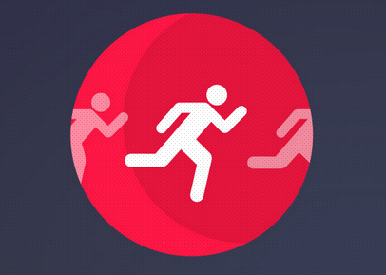
Team Bastion
Članovi tima: Božidar Labaš,
Josip Trupina,
Bojan Jakuš,
Nikola Smrček
Mentor: Vlatko Šprem

Slide 2
Korištene tehnologije
Tri platforme: web, android, iOS
Tehnologije:
Web: PHP(Laravel),HTML,CSS,JQUERY
Android: Java
iOS: Swift

Slide 3
Funkcionalnosti
Komunikacija (sudac – tim /igrač i obratno, unutar tima) uz pomoć push notifikacija
Kompletna konfiguracija igre
Prijenos aktivne igre (public mode)
Profil, avatar

Slide 4
Hvala na pažnji! ☺

